Slide 1
Dozwolony użytek utworów osieroconych + Dane otwarte
2015 nowelizacja Prawa autorskiego
+
Ustawa z dnia 11 sierpnia 2021 r. o otwartych danych i ponownym wykorzystywaniu informacji sektora publicznego

Slide 2
Dyrektywa 2012/28/UE w sprawie niektórych
dozwolonych sposobów korzystania z utworów osieroconych
Teksty pisane
Filmy
Muzyka

Slide 3
Utwór lub fonogram uznaje się za utwór osierocony, jeżeli żaden z podmiotów uprawnionych do niego nie jest znany lub, nawet jeżeli chociaż jeden z nich jest znany, żaden nie został odnaleziony pomimo starannego poszukiwania podmiotów uprawnionych, przeprowadzonego i zarejestrowanego

Slide 4
Staranne poszukiwanie
Staranne poszukiwanie przeprowadzane jest w państwie członkowskim, w którym utwór po raz pierwszy został opublikowany
lub – w przypadku braku publikacji – po raz pierwszy nadany,
z wyjątkiem przypadku utworów filmowych lub audiowizualnych, których producent ma siedzibę lub miejsce stałego pobytu w państwie członkowskim – wówczas staranne poszukiwanie przeprowadzane jest w państwie członkowskim siedziby lub miejsca stałego pobytu producenta.

Slide 5
ROZPORZĄDZENIE
MINISTRA KULTURY I DZIEDZICTWA NARODOWEGO
z dnia 23 października 2015 r.
w sprawie wykazu źródeł, których sprawdzenie jest wymagane w ramach starannych poszukiwań
uprawnionych do utworów i przedmiotów praw pokrewnych, które mogą być uznane za osierocone,
oraz sposobu dokumentowania informacji o wynikach starannych poszukiwań

Slide 6
Art. 35(5)
Lista utworów osieroconych
Dzieło osierocone – utwór chroniony prawem autorskim

Slide 7
Podmioty
instytucje oświatowe, uczelnie, instytuty badawcze oraz instytuty naukowe PAN,
biblioteki
muzea.
archiwa i państwowe i samorządowe instytucje, których statutowym zadaniem jest gromadzenie, ochrona i upowszechnianie dziedzictwa filmowego lub fonograficznego:
Filmoteka Narodowa, Instytut Muzyki i Tańca,
Narodowy Instytut Audiowizualny,
    Narodowy Instytut Fryderyka Chopina czy Wytwórnia Filmów Fabularnych i Dokumentalnych publiczne organizacje radiowe i telewizyjne (Telewizja Polska S.A., Polskie Radio S.A. oraz spółki radiofonii regionalnej).

Slide 8
Pola eksploatacji
Digitalizacja
Udostępnianie w sieci, w Internecie
tylko Utwory w zasobach danej instytucji
Instytucja zarejestrowana w bazie OHIM
    Urząd Unii Europejskiej ds. Własności Intelektualnej
Notes:
Office for Harmonisation in the Internal Market

Slide 9
Staranne poszukiwania
Jeżeli autor odnaleziony – jego zgoda jest niezbędna do opublikowania w Internecie.
Digitalizować można bez jego zgody i udostępniać w końcówkach terminali w siedzibie instytucji – art. 28 ust. 3 Pr. Aut.

Slide 10
Procedura wygaśnięcia statusu utworu osieroconego – przez autora lub osobę uprawniona.
Graficzne opracowanie:
https://centrumcyfrowe.pl/wp-content/uploads/2015/12/CC-Dozwolony-u%C5%BCytek-dzie%C5%82-osieroconych-infografika-1.pdf

Slide 11
Ustawa o otwartych danych
Przepisów ustawy nie stosuje się do informacji sektora publicznego będących w posiadaniu:
państwowych instytucji kultury, samorządowych instytucji kultury oraz innych podmiotów prowadzących działalność kulturalną, z wyjątkiem muzeów państwowych i muzeów samorządowych ) oraz bibliotek publicznych
informacja sektora publicznego - każda treść lub jej część, niezależnie od sposobu utrwalenia, w szczególności w postaci papierowej, elektronicznej, dźwiękowej, wizualnej lub audiowizualnej, będącą w posiadaniu podmiotu zobowiązanego;

Slide 12
Informacje sektora publicznego
Udostępnienie skanów 3D do użytku komercyjnego przez muzeum
Firma projektowa zgłosiła się do muzeum, ponieważ chciała pozyskać pliki cyfrowe obrazujące w 3D obiekty znajdujące się w zbiorach instytucji do wykorzystania w swoich komercyjnych projektach (np. jako element gry komputerowej). Firmie chodzi o następujące obiekty:
skan 3D fotelu – autor projektu jest znany, jednak wykonawca jest nieznany – fotel pochodzi z początków XX wieku;
B. skan 3D rzeźby, która przeszła już do domeny publicznej.
Obiekty te zostały już zdigitalizowane w formie skanów 3D przez instytucję, w której zbiorach jest oryginał. Czy instytucja musi udostępnić te skany? Czy może w jakiś sposób ograniczyć ich wykorzystanie?
Ustawa z 23 lipca 2021 r. o otwartych danych i ponownym wykorzystywaniu informacji sektora publicznego - art. 14,15,18,19

Slide 13
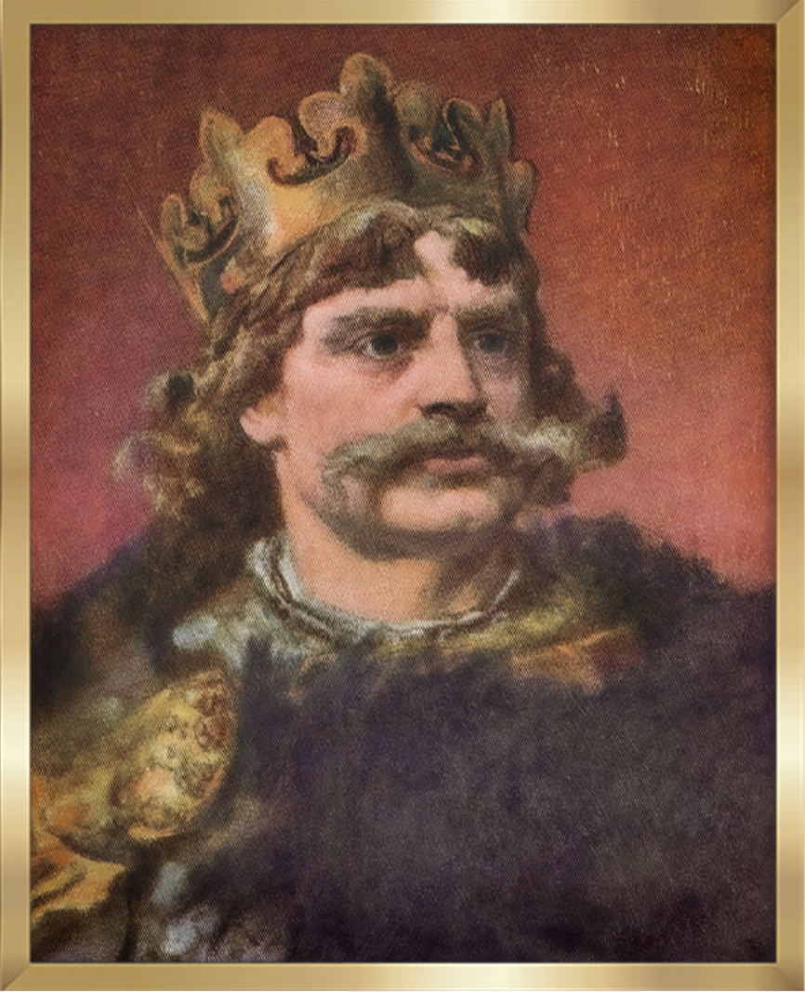

Bolesław Chrobry Jana Matejki
Deska sedesowa frog king

Slide 14
Art.15 ust 2 ustawy o otwartych danych
Muzea państwowe, muzea samorządowe, biblioteki publiczne, biblioteki naukowe, biblioteki pedagogiczne i archiwa mogą określić inne niż wymienione w ust. 1 warunki ponownego wykorzystywania ograniczające wykorzystywanie informacji sektora publicznego:
1)
w działalności komercyjnej lub na określonych polach eksploatacji, jeżeli dotyczą zbiorów o charakterze martyrologicznym oraz zawierają godło, barwy i hymn Rzeczypospolitej Polskiej, a także herby, reprodukcje orderów, odznaczeń lub odznak honorowych, odznak lub oznak wojskowych bądź innych odznaczeń;
2)
w działalności niekomercyjnej, jeżeli są powiązane z obiektami objętymi roszczeniami lub prawami osób trzecich lub niebędącymi własnością podmiotu zobowiązanego.

